Slide 1
Softwareprojekt: Genexpressionsprofile
-Abschlusspräsentation -
Julius, Willie, Eva

Slide 2
Inhaltsverzeichnis
Microarray HGU133Plus2
Aufbau
Grundbegriffe (PM, MM, ProbeSet, ProbePair)
Normalisierung (Schnelldurchlauf)
RMA
MAS
Stufen zur Webseite
Code
Analyse der Top 10 (SLR)
Auswertung
Quellen
Notes:
Presentation Link 4 all to understand manufacturing better (GER) :
https://www.cpi.uni-freiburg.de/teaching/lecture-dna-analysis/2012-dna-analysis-6

Slide 3
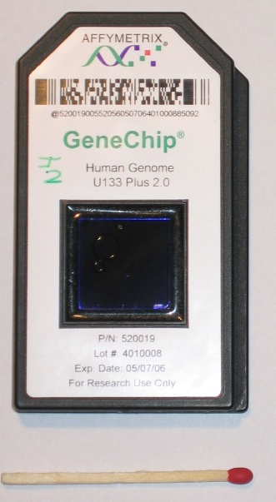
1. Microarray HGU133plus2
https://en.wikipedia.org/wiki/Affymetrix#/media/File:Affymetrix-microarray.jpg
Notes:
##kleine Glasscheibe:
bis zu 25000 kl. Punkte enthaelt
zahlreiche Kopien des Gens von Interesse auf die Glasscheibe auf, die als ``Andockstellen'' für mRNA-Moleküle dienen werden.
### einzigartige Oligonukleotiden :1.300.000
#coverage : ueber 47000 Variante
#9,921 neue Probe sets von GenBank, dbESTdb @ 6500 neue Genen.
#Tendence: kleinerer feats Groesse, groesserer #Probe

Slide 4
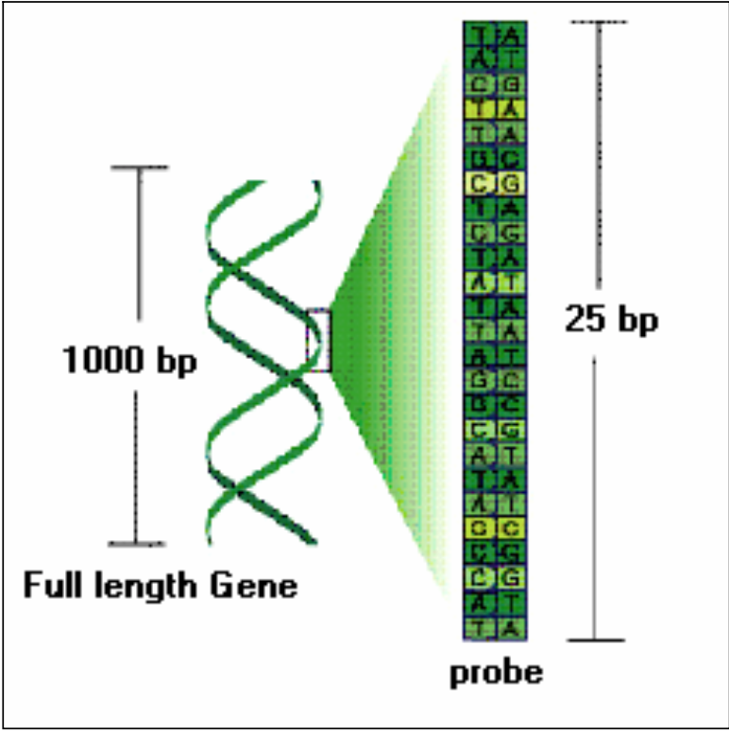
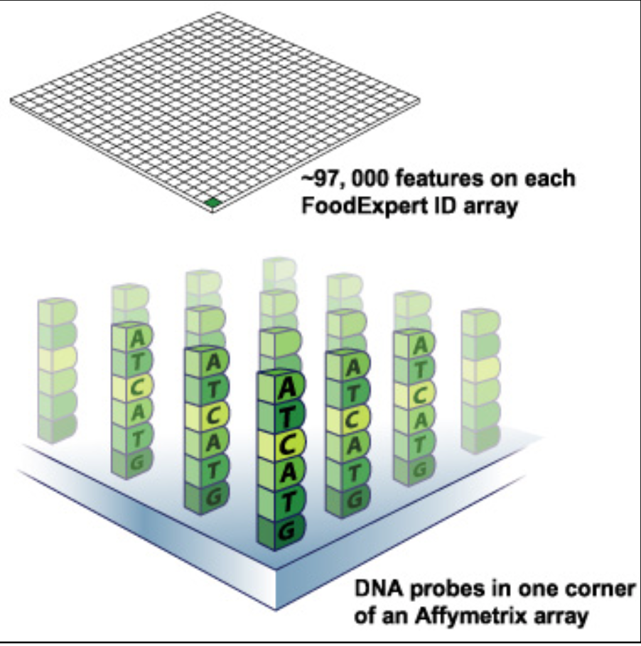
Aufbau (Schnelldurchlauf)

Slide 5
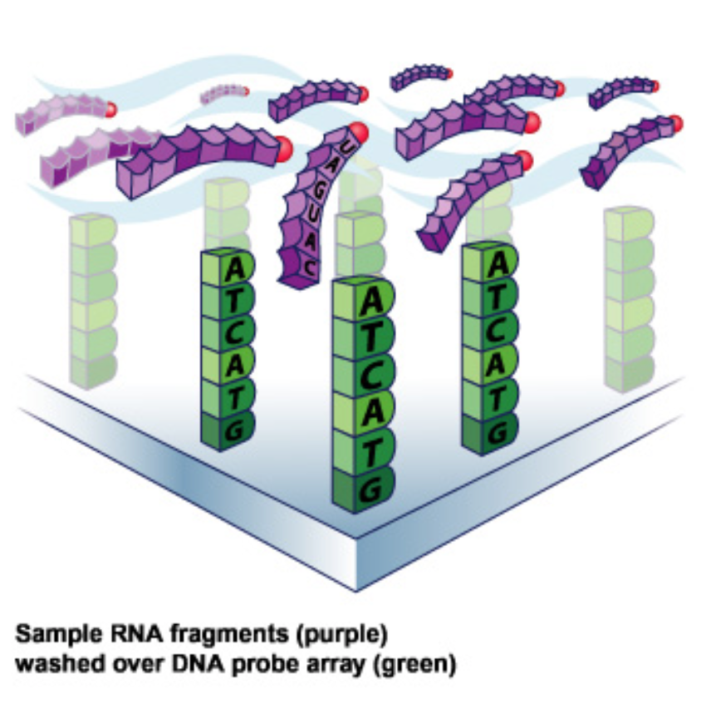
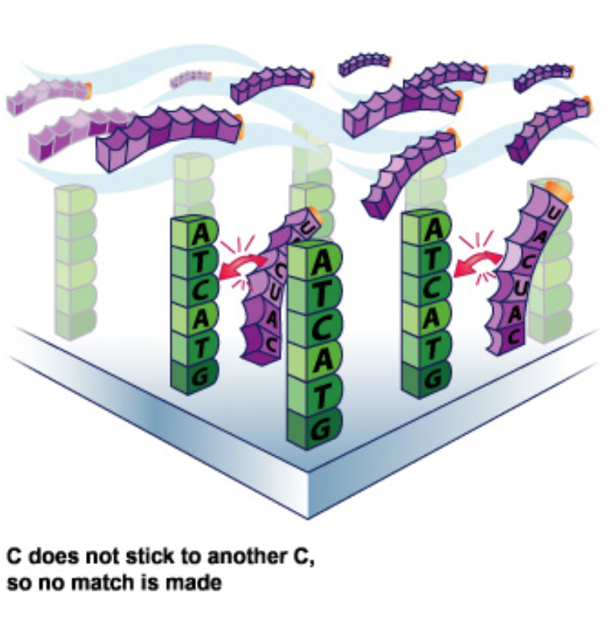
Aufbau

Slide 6
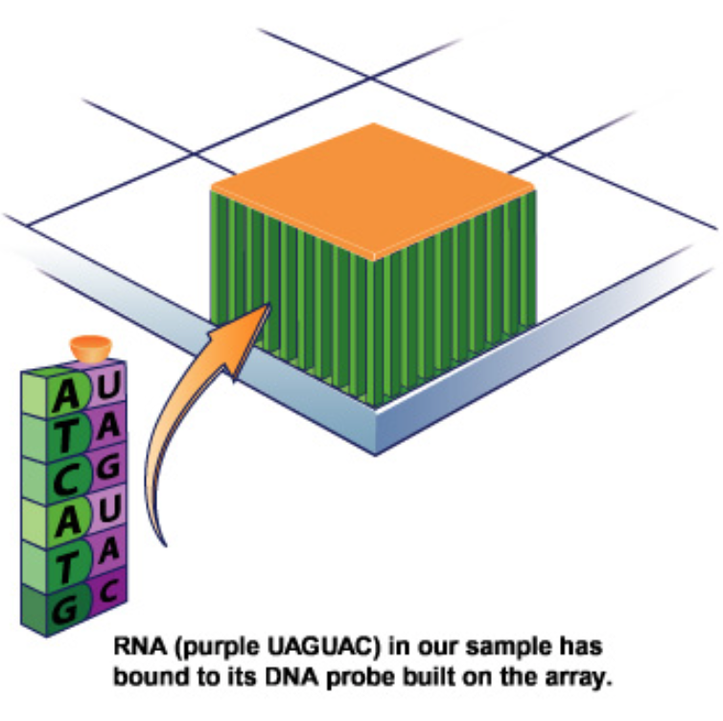
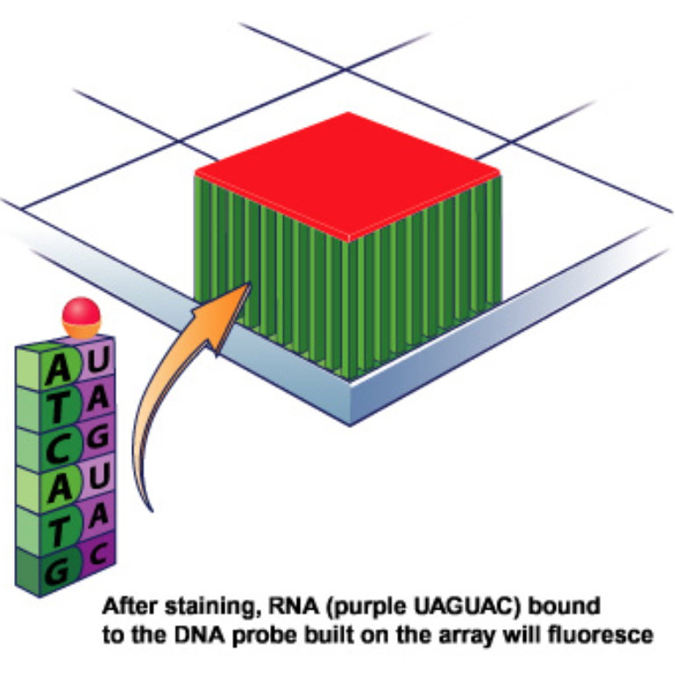
Aufbau

Slide 7
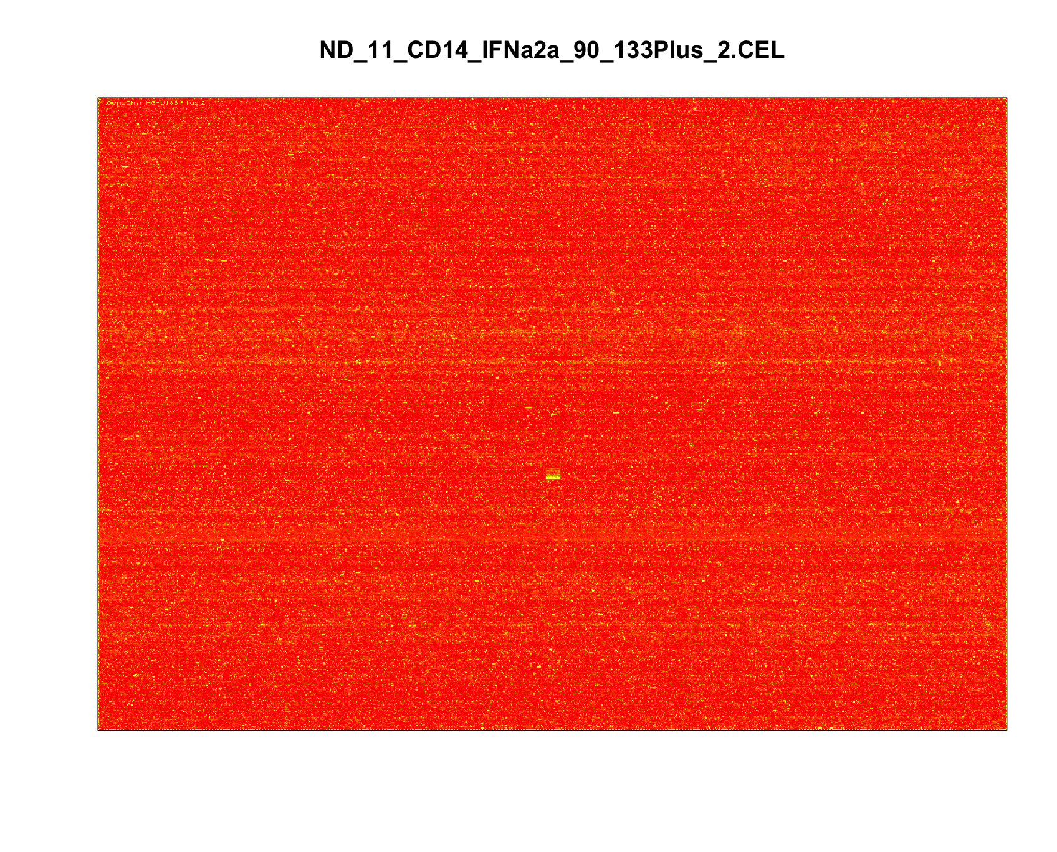
R-Code: image(Data,col=heat.colors(100))

Slide 8
Grundbegriffe
PM: Sequenz, die komplementär genau zu einem gegebenen Sequenzabschnitt eines Gens passt
MM: Zur PM-Sequenz bis auf eine Fehlpaarung identische Sequenz
Probe Pair: zwei Probenzellen, PM und sein korrespondierender MM
Probe Set: Ein Satz von Probenpaaren, die zusammen ein Gen repräsentieren
HGU133plus2 beinhaltet probe sets mit 11 probe pairs
ältere Modelle 16 bis 25 probe pairs
Notes:
https://www.vsni.co.uk/software/genstat/htmlhelp/marray/AffymetrixChips.htm

Slide 9
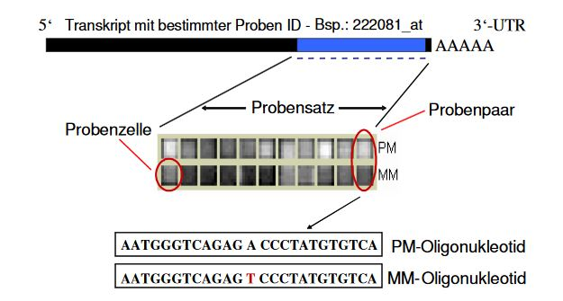
Schematische Darstellung der Grundbegriffe
Notes:
https://www.chemie.uni-hamburg.de/bibliothek/2007/DissertationFeig.pdf

Slide 10
2.2 MAS5-Normalisierung
“Microarray Suite 5.0”
entwickelt von Affymetrix
Hintergrundkorrektur
Normalisierung
Zusammenfassung

Slide 11
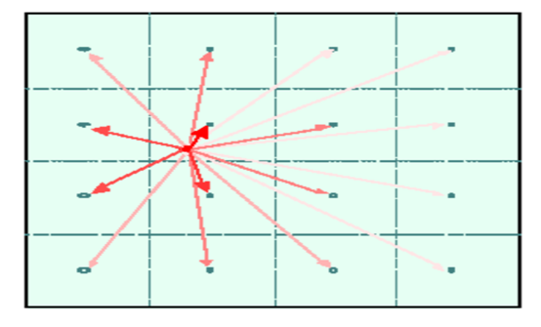
MAS5-Hintergrundkorrektur

Slide 12
2.2 MAS5-Normalisierung
“Microarray Suite 5.0”
entwickelt von Affymetrix
Hintergrundkorrektur
Normalisierung
Zusammenfassung

Slide 13
2.1 RMA: Normalisierung
“robust multi-array average”
Normalisierung über alle Arrays
Normalisierung ohne Baseline-Chip
Hintergrundkorrektur
Normalisierung
Zusammenfassung

Slide 14
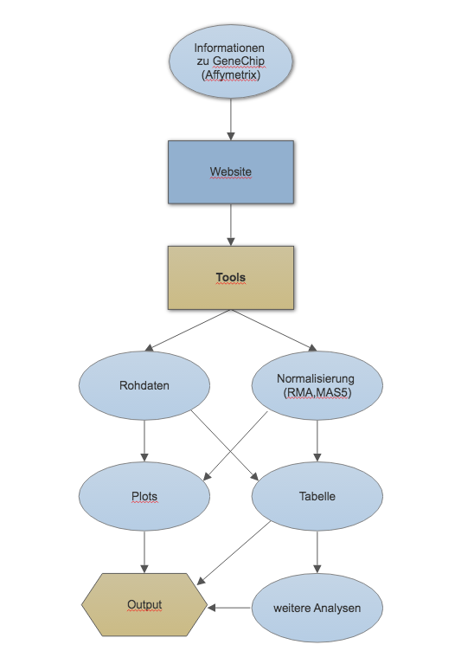
3.Stufen zur Website
Notes:
Information und Verstehen
Qualitätskontrolle und weitere Plots in R erstellen
Webserver und erste Schritte in PHP/HTML/CSS
Erweiterung der Tools
Tiefere Analysen erstellen
Verbesserung der Benutzeroberfläche
weitere Tabellen zur Analyse anbieten (SLR und FC)
Verbesserung und Erweiterung der Analyse

Slide 15
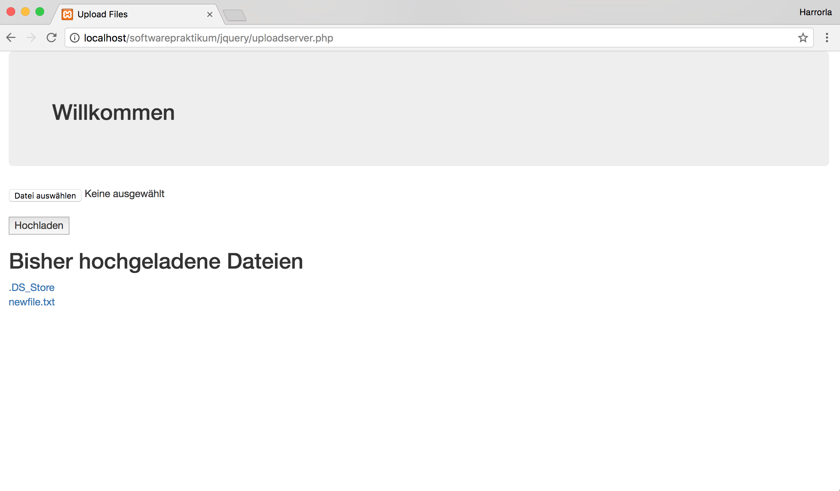
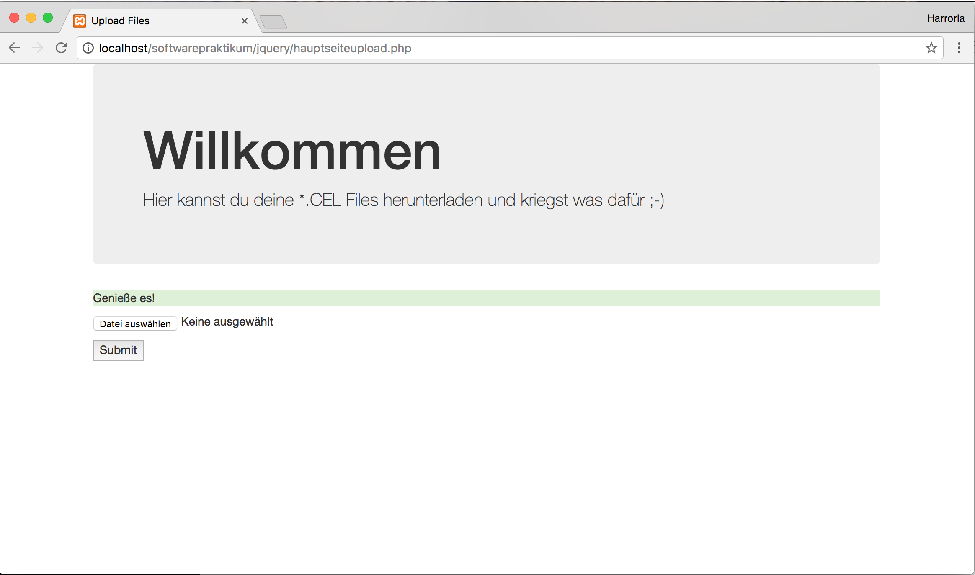
Upload und Startseite (Ende März)

Slide 17
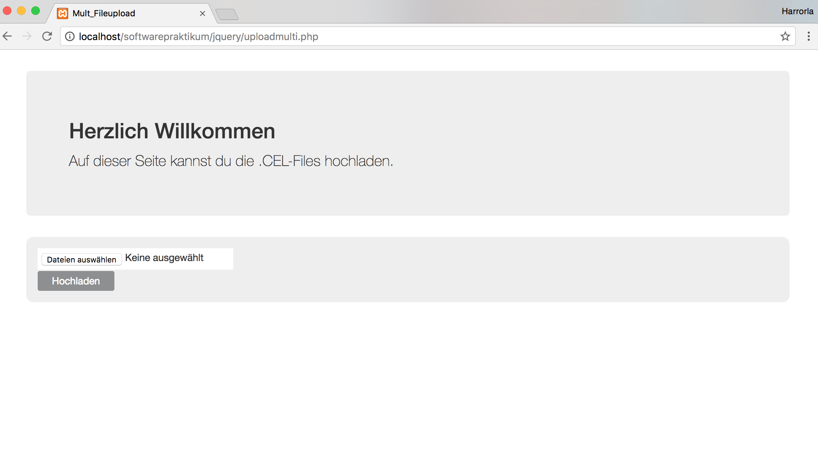
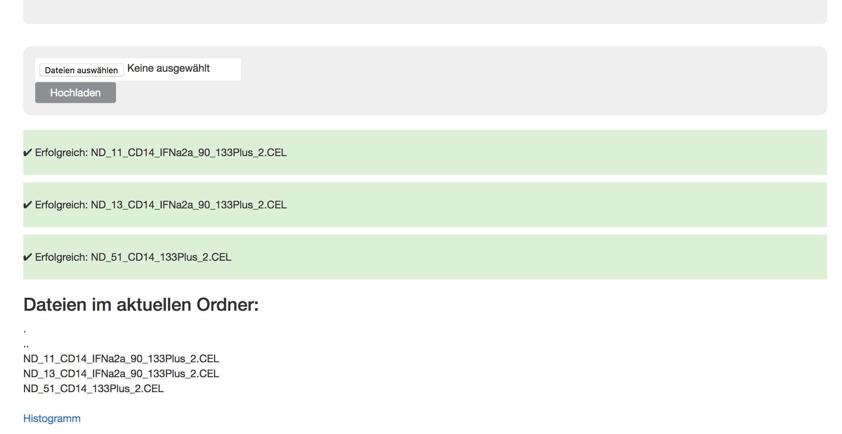
Upload und Speicherung im Server (April)

Slide 19
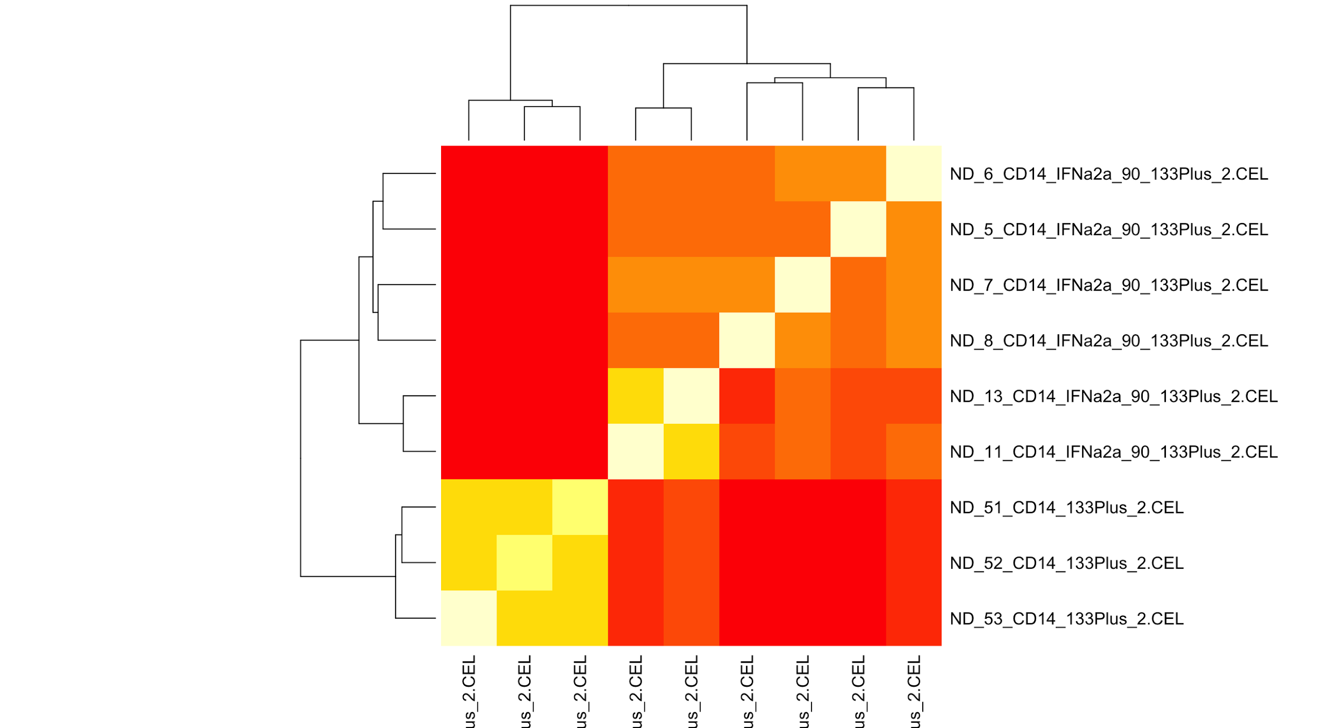
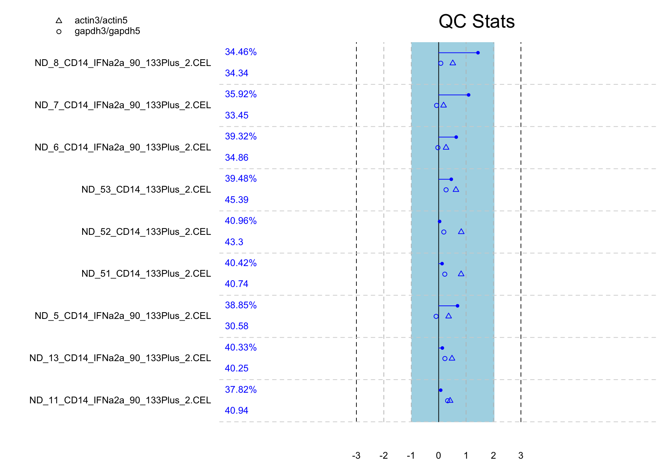
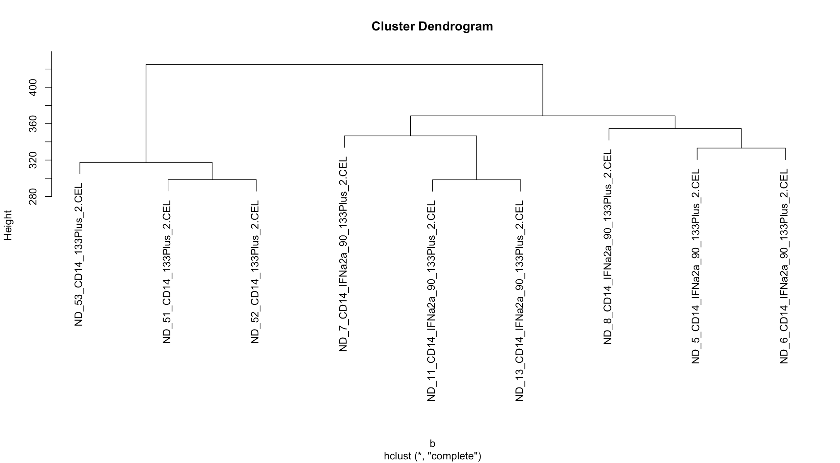
Plots als Output (April)

Slide 20
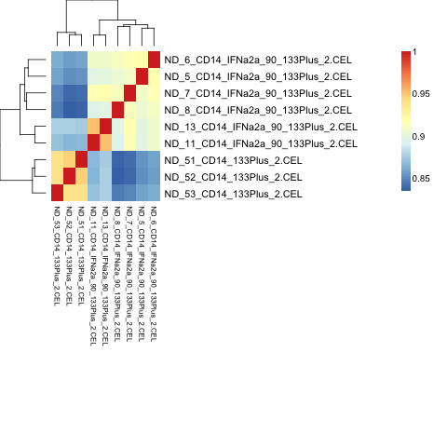
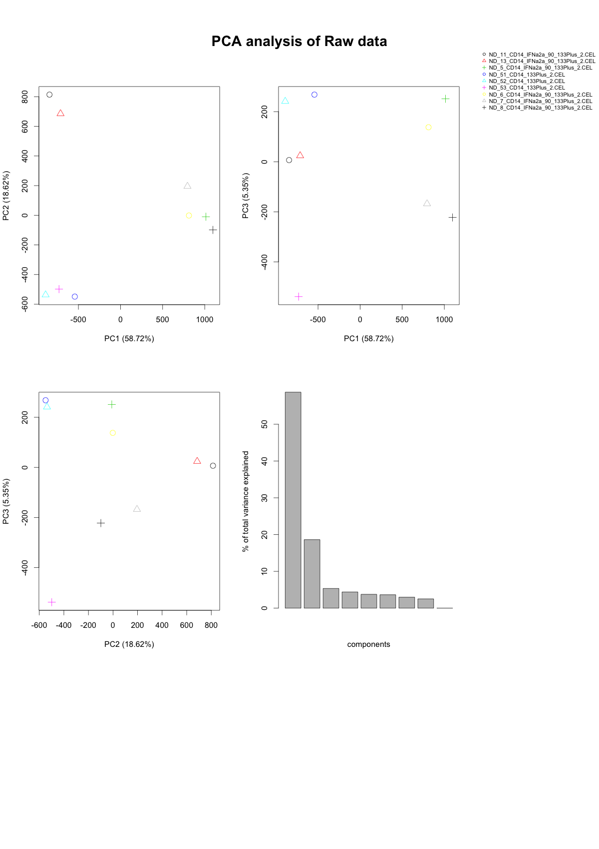
Erweiterung und Verbesserung der Plots (April)

Slide 21
3.Stufen zur Website

Slide 22
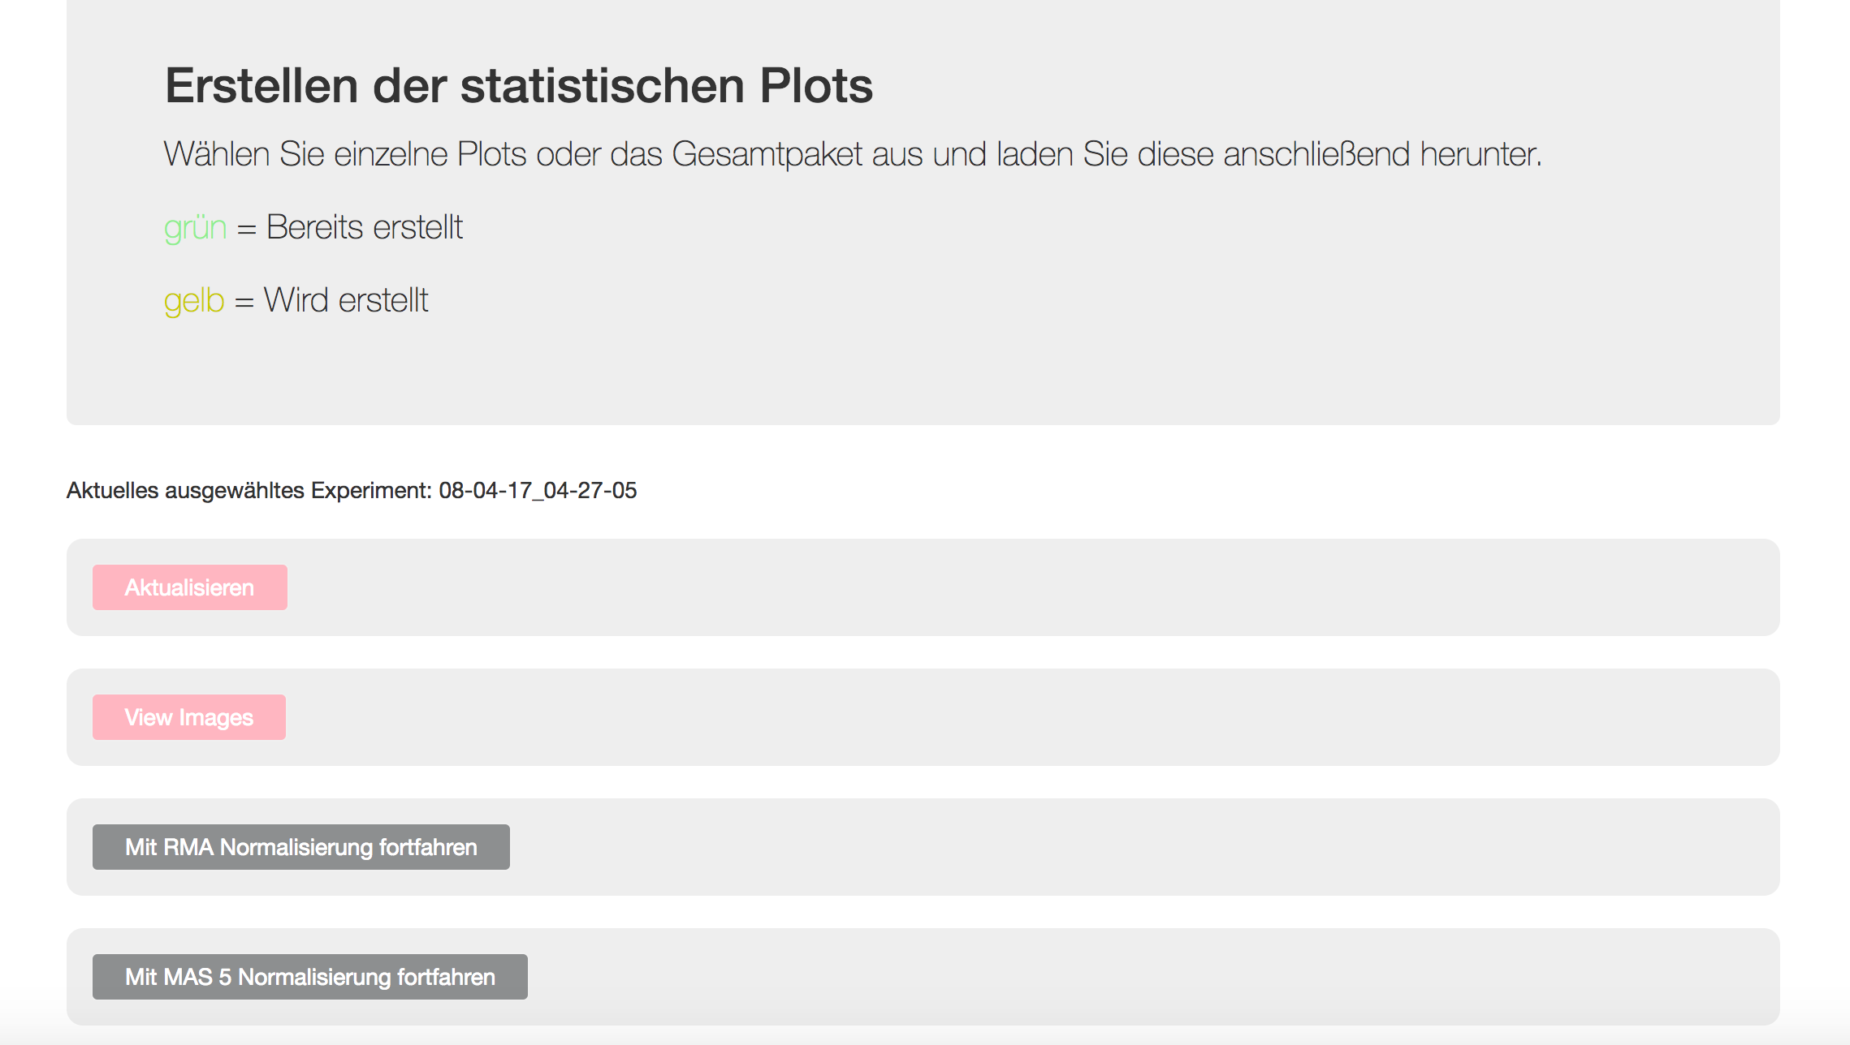
Benutzeroberfläche nach dem Upload (April)

Slide 23
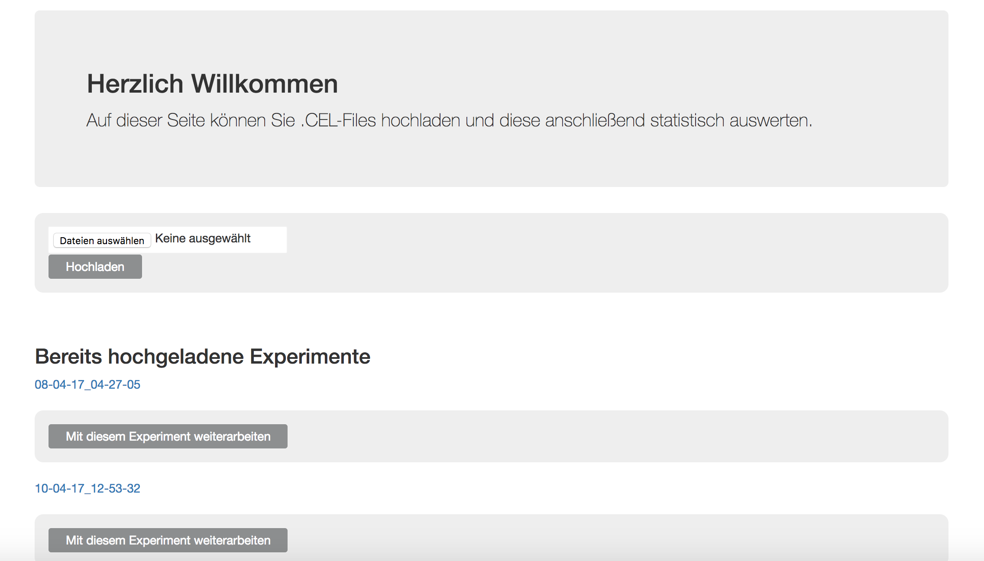
Startseite erweitert (April)

Slide 25
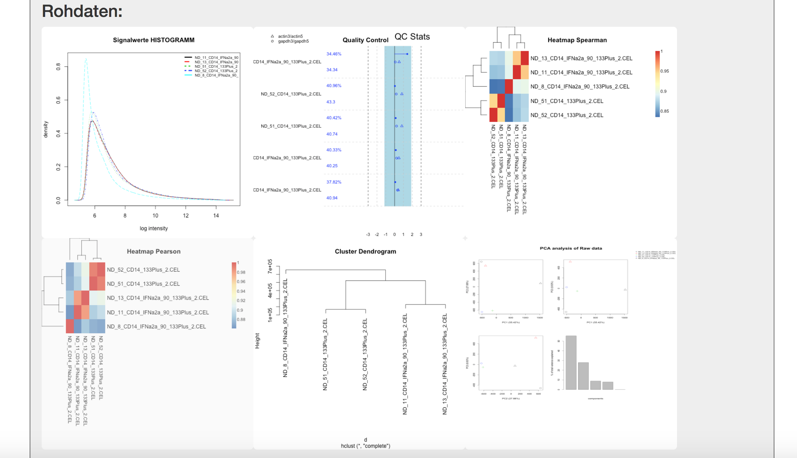
View erstellt

Slide 27
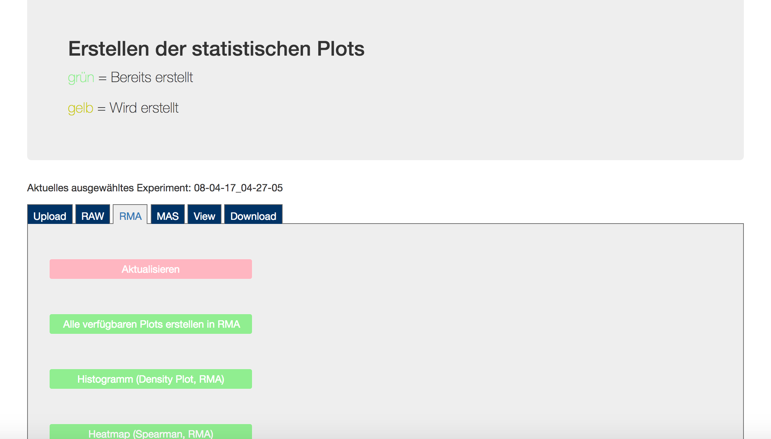
Neues Menü-Template erstellt

Slide 29

Output

Slide 31
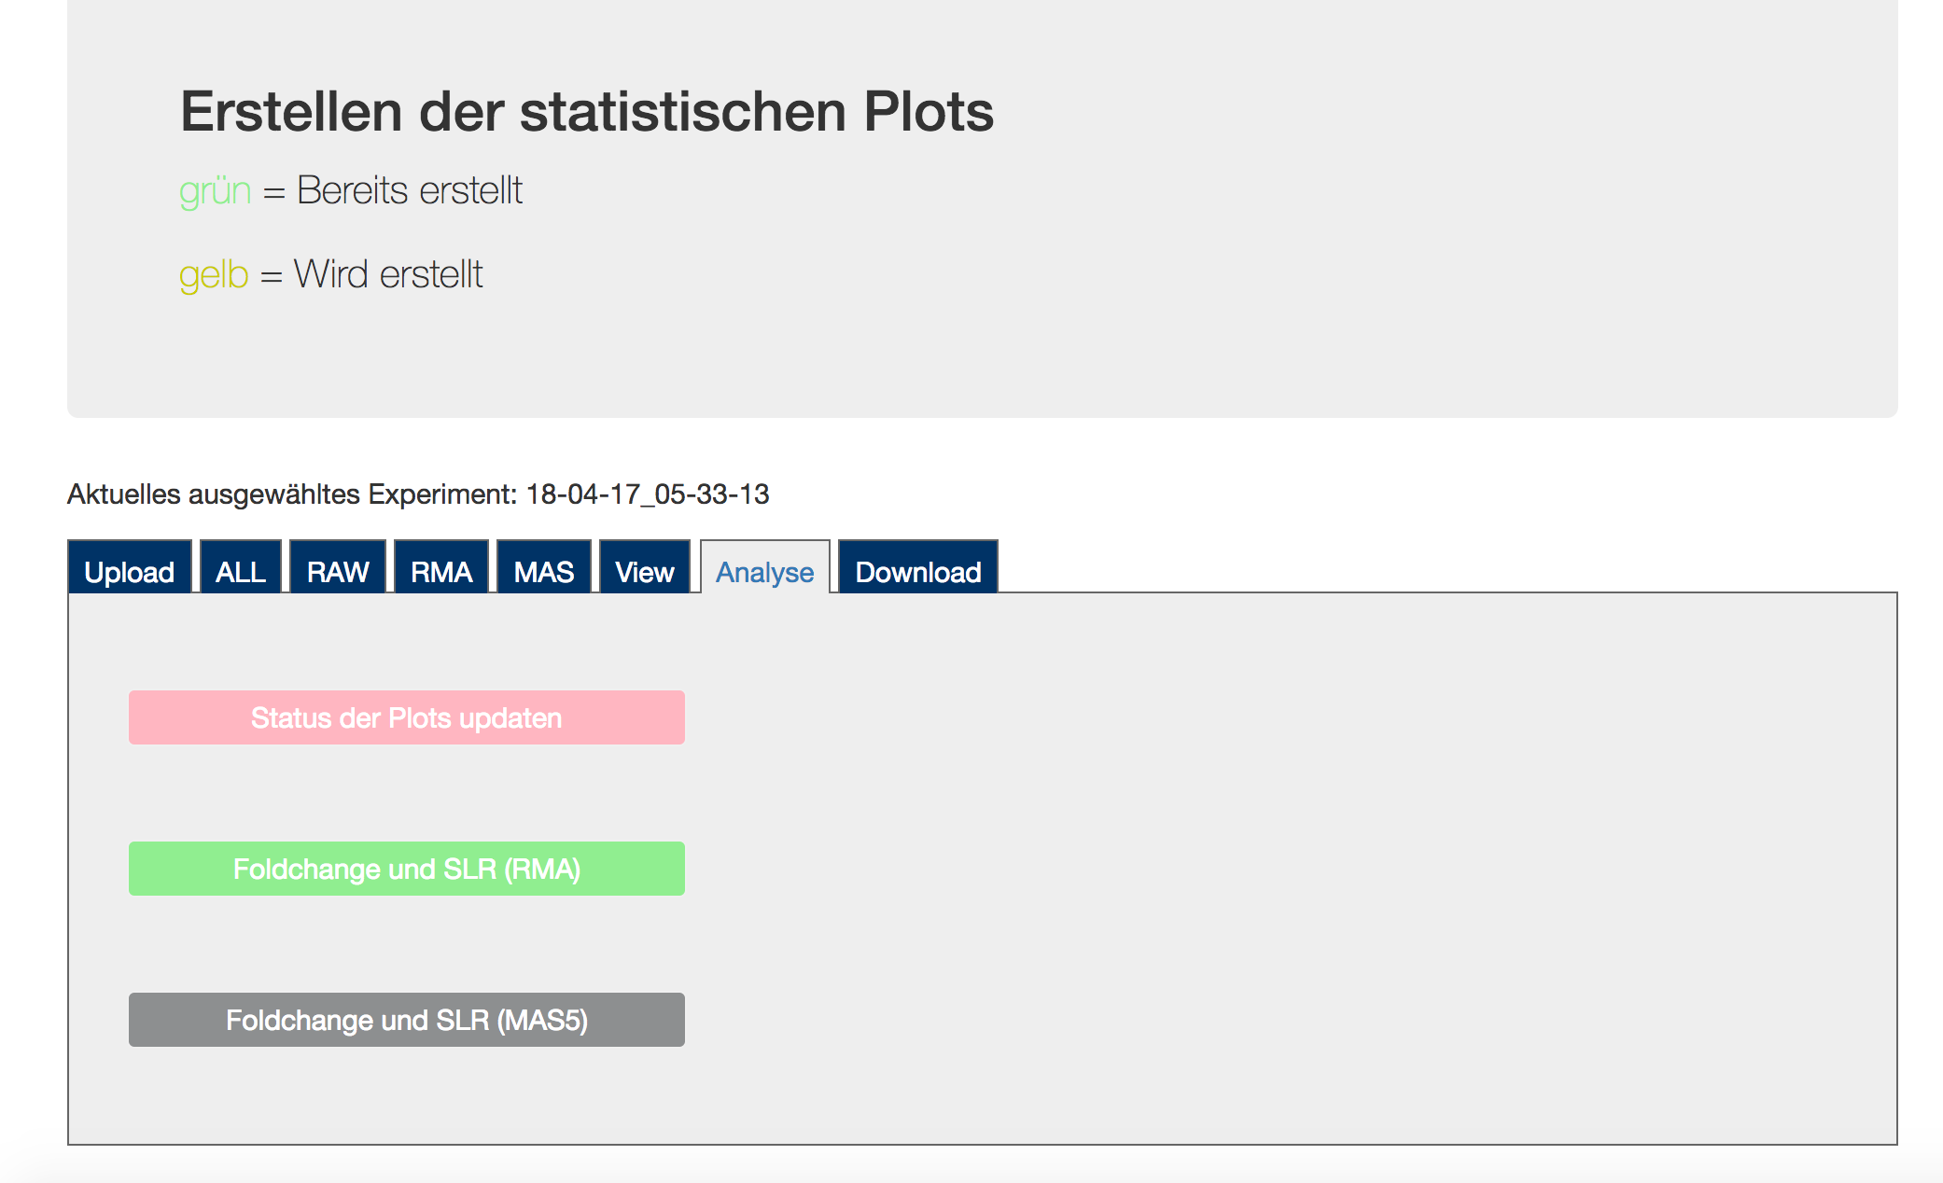
Ende April

Slide 32
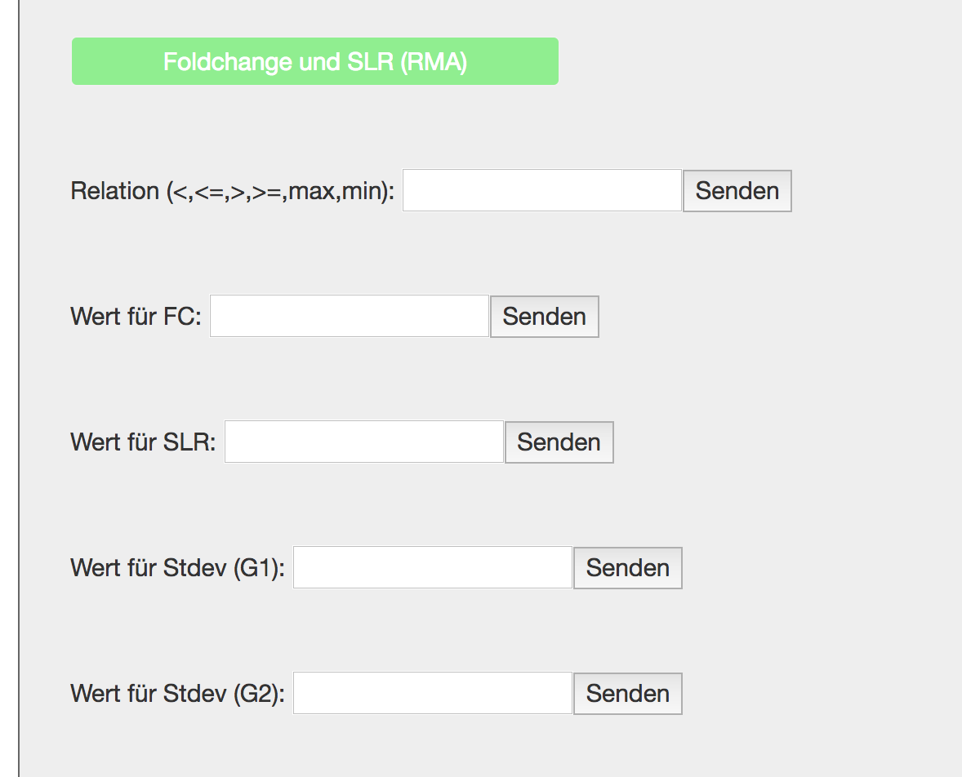
Anfang Mai

Slide 33
4.Code
Julius: Download, uploadmulti, analyse (-R)
Eva: view, heatmap spearman (+R)

Slide 34
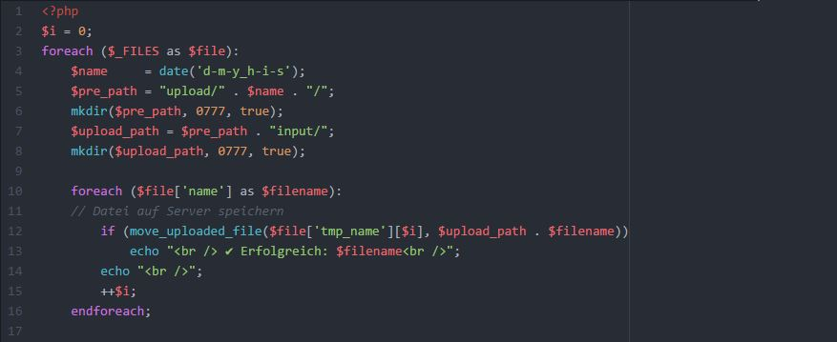
Code des Dateiupload (1)

Slide 35
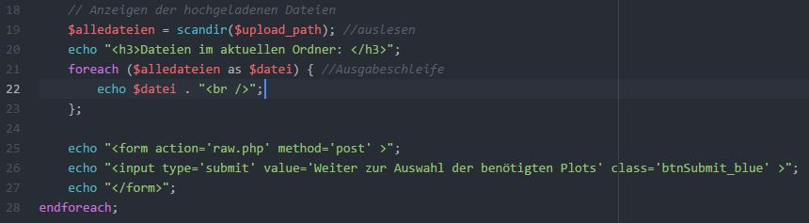
Code des Dateiupload (2)

Slide 36
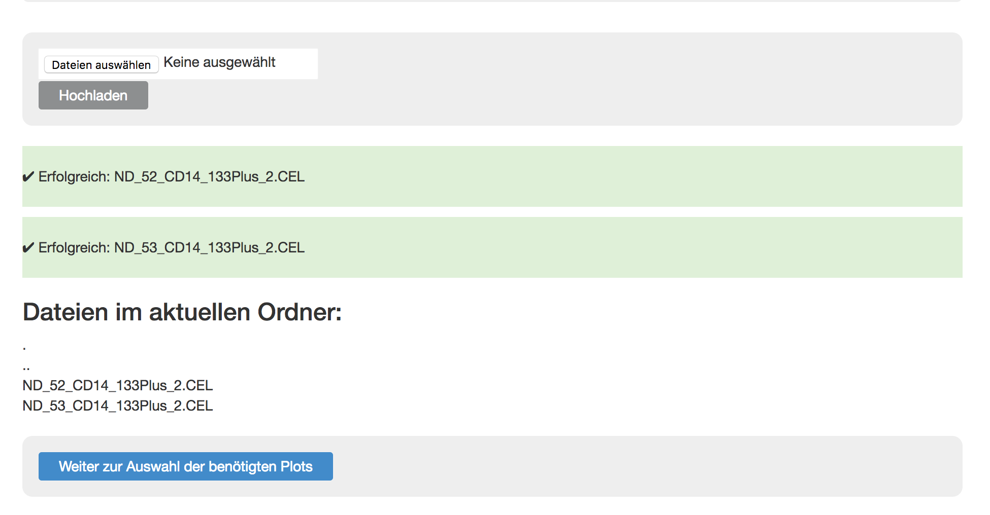
Ansicht des Dateiuploads

Slide 37
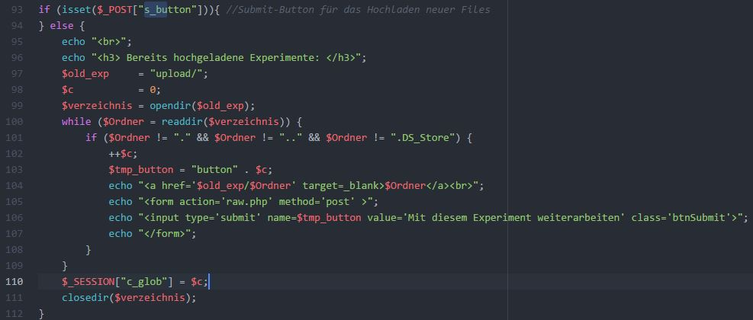
Code der Auflistung der Experimente

Slide 38
Ansicht der Auflistung der Experimente

Slide 39
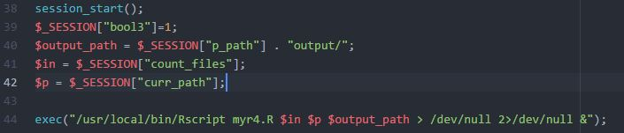
Code zur Erstellung einer Heatmap

Slide 40
R-Code: Heatmap nach Spearman
args <- commandArgs(TRUE)
N <- args[1]
P <- args[2]
O <- args[3]
setwd(P)
library(Biobase)
[...]
Data2 <- ReadAffy()
setwd("..")
setwd("output")
png(filename="heatspearman.png")
aheatmap(cor(exprs(Data2), method = "spearman")) #mit Legende
title(main="Heatmap Spearman")
dev.off()
Notes:
args <- commandArgs(TRUE)
N <- args[1]
P <- args[2]
O <- args[3]
setwd(P)
library(Biobase)
library(BiocGenerics)
library(BiocInstaller)
library(cluster)
library(genefilter)
library(affy)
library(affycomp)
library(affydata)
library(affyio)
library(simpleaffy)
library(sm)
library(BH)
library(bioDist)
library(MVA)
library(qcc)
#library(made4)
library(ade4)
library(NMF)
library(hugene20sttranscriptcluster.db)
Data2 <- ReadAffy()
setwd("..")
setwd("output")
png(filename="heatspearman.png")
aheatmap(cor(exprs(Data2), method = "spearman")) #mit Legende
title(main="Heatmap Spearman")
dev.off()

Slide 42
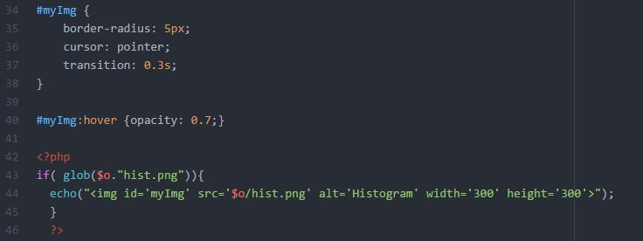
Code der View-Funktion (1)

Slide 43
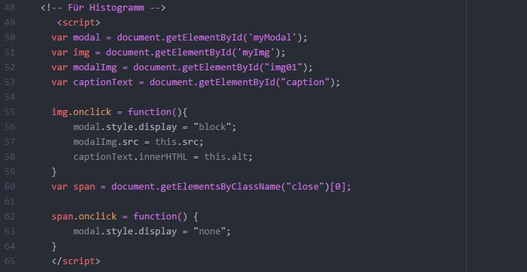
Code der View-Funktion (2)

Slide 44
Ansicht von View (1)

Slide 45
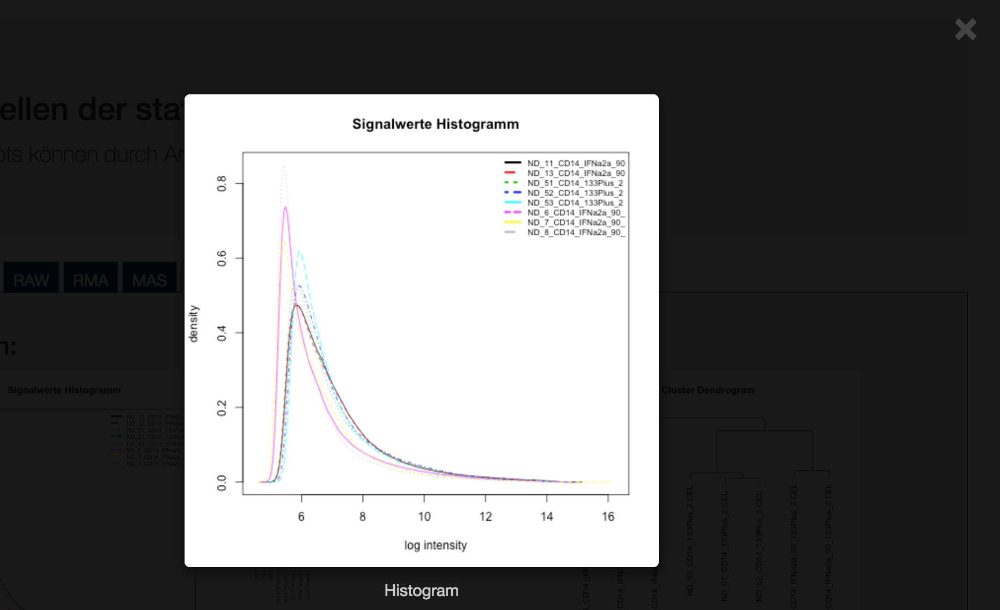
Ansicht von View (2)

Slide 46
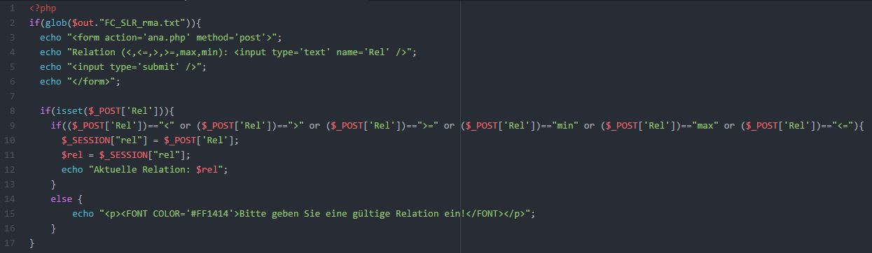
Code für die Sortierung nach FC (1)

Slide 47
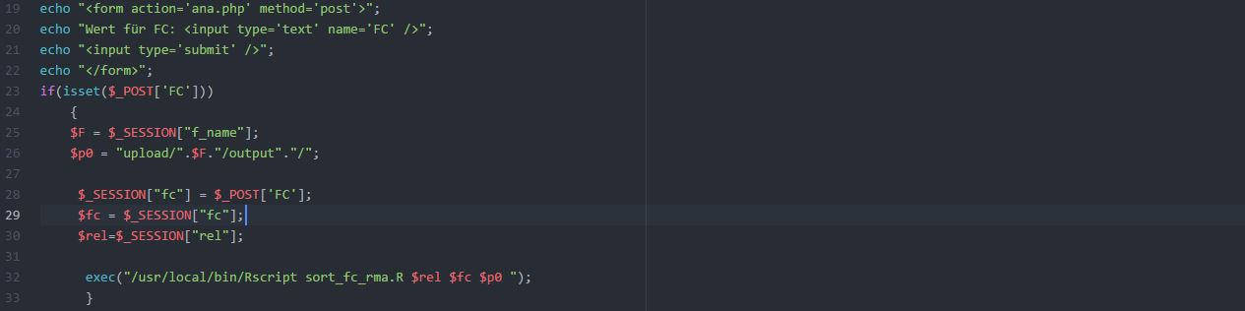
Code für die Sortierung nach FC (2)

Slide 48
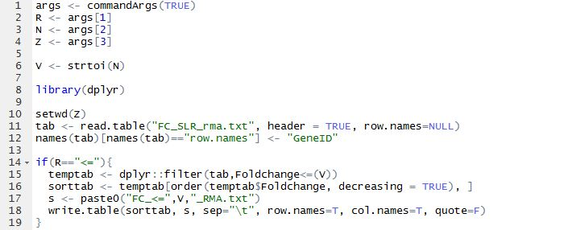
R-Code für Sortieren nach FC
Notes:
args <- commandArgs(TRUE)
R <- args[1]
N <- args[2]
Z <- args[3]

Slide 49
Ansicht der Sortiermöglichkeiten

Slide 50
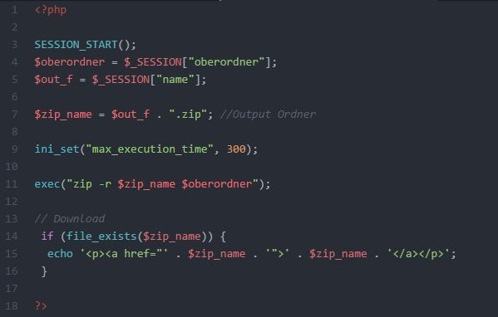
Code des ZIP-Downloads

Slide 51
Ansicht des ZIP-Downloads

Slide 52
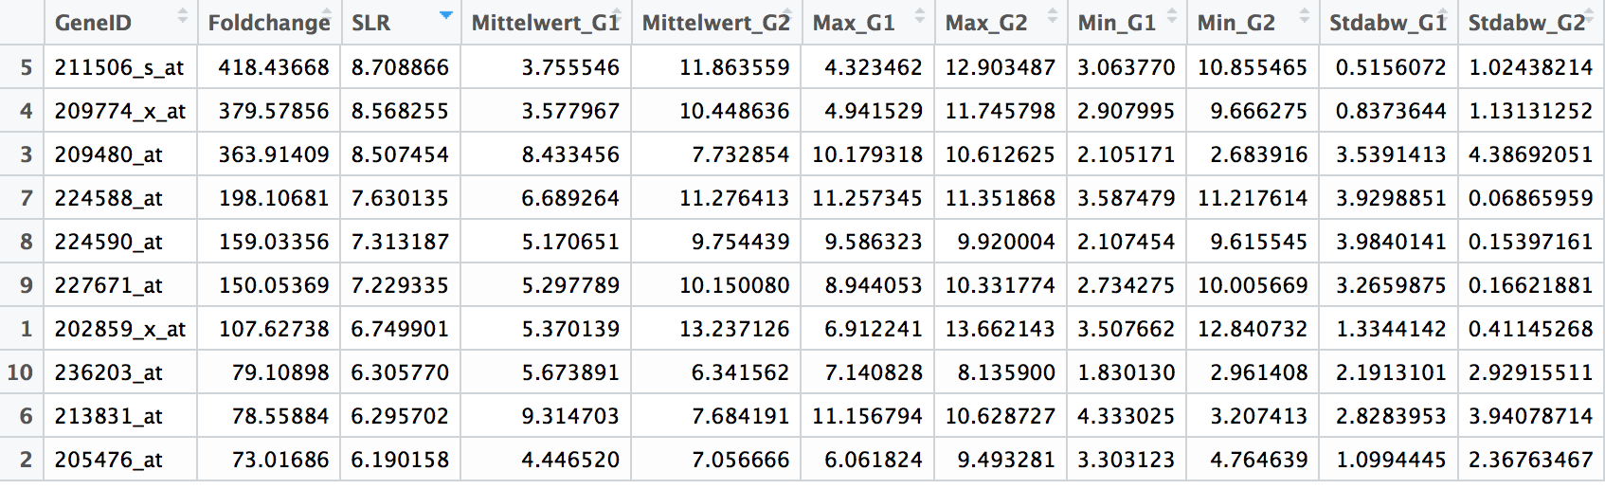
5.Analysen der Top 10 (SLR)

Slide 53
Platz 1 - 211506_s_at
Expression von IL-8 / CXCL8 (Chemokin)
Entzündungsmediator
Chemotaktische Rekrutierung von Leukozyten durch IL-8-Gradienten
Angiogenesefaktor: Wachstum und Neubildung von Blutgefäßen
Anti-apoptotische Wirkung
Notes:
https://de.wikipedia.org/wiki/Interleukin-8

Slide 54
Platz 2 - 209774_x_at
Expression von CXCL1/CXCL2
binden Neutrophile Granulozyten an den Ort der Entzündung
Angiogenesefaktor

Slide 55
Platz 3 - 209480_at
Expression von HLA-DQB1
Beta-Kette des MHC-II-Moleküls
Antigenpräsentation

Slide 56
Platz 4 - 224588_at
Expression von XIST
Inaktivierung eines X-Chromosoms
Verminderte Expression der Genprodukte (körpereigene Immunabwehr)

Slide 57
Platz 5 - 224590_at
Expression von XIST

Slide 58
Platz 6 - 227671_at
Expression von XIST

Slide 59
Platz 7 - 202859_x_at
Expression von IL-8 / CXCL8

Slide 60
Platz 8 - 236203_at
Expression von HLA-DQA1
Alpha-Kette des MHC-II-Moleküls
Antigenpräsentation

Slide 61
Platz 9 - 213831_at
Expression von HLA-DQA1
→ Alpha-Kette des MHC-II-Moleküls

Slide 62
Platz 10 - 205476_at
Expression von CCL 20
Subfamilie der kleinen Cytokine CC Genen
Ist an Entzündungsprozessen beteiligt, ist chemotaktisch für Lymphozyten oder gering für Neutrophile (Immunzellen) wichtig
Wird von LPS, TNF alpha und Interferon-Gamma induziert
gebildet in Lymphozyten, in Lymphknoten etc.

Slide 63
6. Auswertung
Vermutung: Patienten sind an Hepatitis erkrankt
Aufgrund der Blockierung eines X-Chromosoms durch XIST kann kein (wenig) körpereigenes IFN-α produziert werden
Ziel der IFN-α-2a-Therapie: Supression der Hepatitis-Viruslast

Slide 64
7. Quellen:
https://www.vsni.co.uk/software/genstat/htmlhelp/marray/AffymetrixChips.htm
https://www.cpi.uni-freiburg.de/teaching/lecture-dna-analysis/2012-dna-analysis-6
https://de.wikipedia.org/wiki/Interleukin-8
https://de.wikipedia.org/wiki/CCL20
https://www.vsni.co.uk/software/genstat/htmlhelp/marray/AffymetrixChips.htm
http://flexikon.doccheck.com/de/Interferon-alpha
hhttp://www.labor-renner.at/pdf/hladq.pdf http://getbootstrap.com/ http://www.sciencedirect.com/science/article/pii/S004268221300398X http://www.genecards.org/cgi-bin/carddisp.pl?gene=CXCL1 https://de.wikipedia.org/wiki/Hepatitis http://www.hepatitis-c.de/behandlung http://prod.netdoktor.de/krankheiten/hepatitis/b/ ttp://http://www.labor-renner.at/pdf/hladq.pdf

